Slide 1
CHÀO MỪNG CÁC EM
ĐẾN VỚI BÀI HỌC HÔM NAY!
MÔN KHTN 7

Slide 2



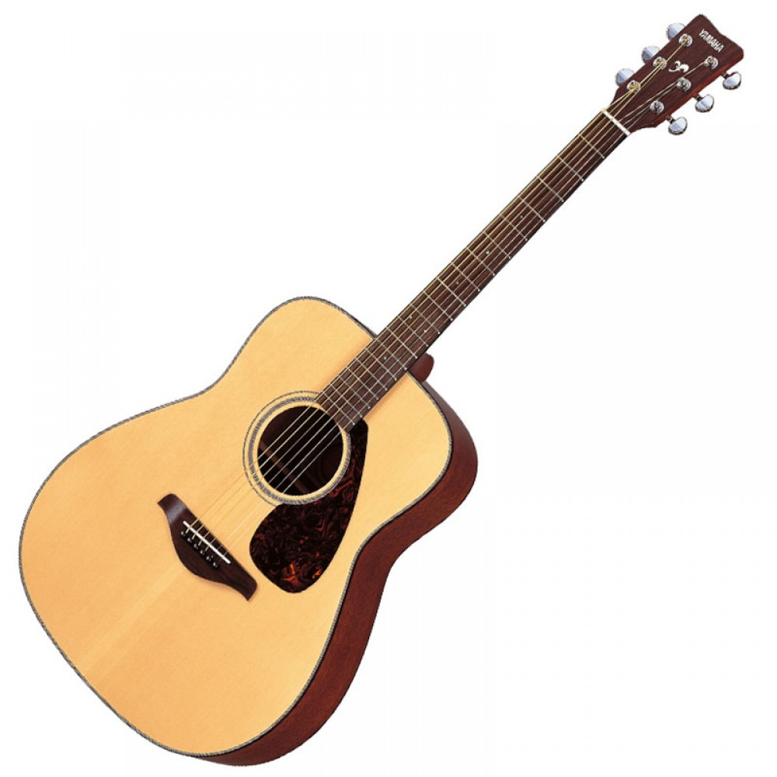
KHỞI ĐỘNG
Các vật xung quanh ta có thể phát ra âm to nhỏ khác nhau.
Khi nào vật phát ra âm to, khi nào vật phát ra âm nhỏ?
Tiếng chim hót
Tiếng cười
Tiếng đàn
Tiếng hát

Slide 3
BÀI 10:
BIÊN ĐỘ, TẦN SỐ, ĐỘ TO VÀ ĐỘ CAO CỦA ÂM

Slide 4
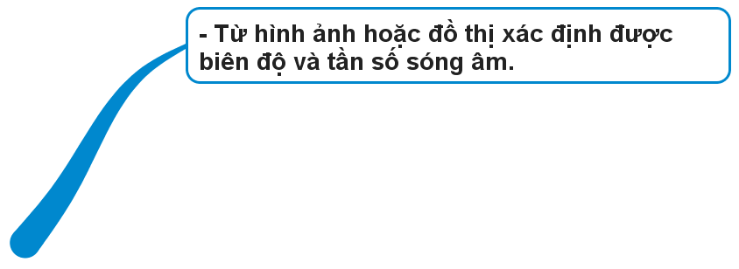

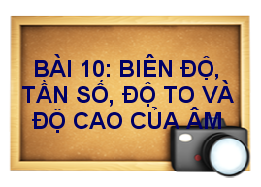

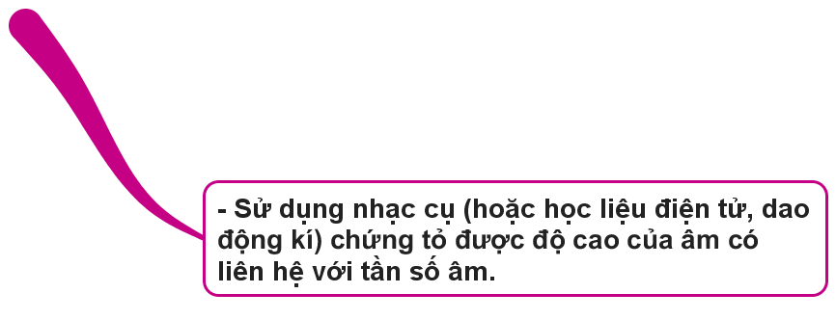
CHỦ ĐỀ 5: ÂM THANH
BÀI 10: BIÊN ĐỘ, TẦN SỐ, ĐỘ TO VÀ ĐỘ CAO CỦA ÂM

Slide 5
I
BIÊN ĐỘ VÀ ĐỘ TO CỦA ÂM
II
TẦN SỐ VÀ ĐỘ CAO CỦA ÂM
BÀI 10: BIÊN ĐỘ, TẦN SỐ, ĐỘ TO VÀ ĐỘ CAO CỦA ÂM
Tài liệu được chia sẻ bởi Website VnTeach.Com
https://www.vnteach.com

Slide 6
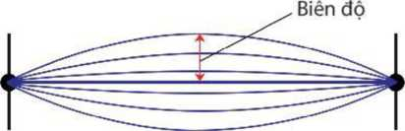
Bài 10: BIÊN ĐỘ, TẦN SỐ, ĐỘ CAO VÀ ĐỘ TO CỦA ÂM.
I. BIÊN ĐỘ VÀ ĐỘ TO CỦA ÂM
1. Biên độ
Nhiệm vụ 1:
- Kéo căng 1 sợi dây cao su, dùng tay bật sợi dây cao su. Quan sát dây cao su và lắng nghe âm phát ra => báo cáo kết quả

Slide 7


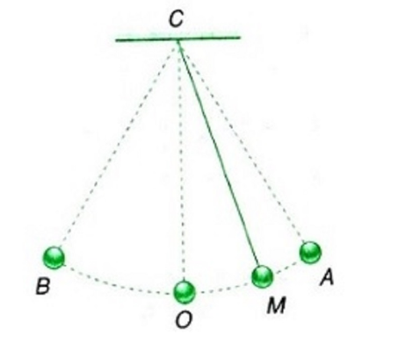
I. BIÊN ĐỘ VÀ ĐỘ TO CỦA ÂM
1. Biên độ
- Biên độ là độ lệch lớn nhất của vật dao động so với vị trí cân bằng của nó.
- Đơn vị đo biên độ là đơn vị đo độ dài (m, cm,..)
Biên độ dao động là gì?
Biên độ dao động

Slide 8
Âm thanh được phát ra từ các vật dao động. Khi một vật dao động, độ lệch lớn nhất của vật so với vị trí cân bằng của nó được gọi là biên độ của dao động.
Biên độ

Slide 9
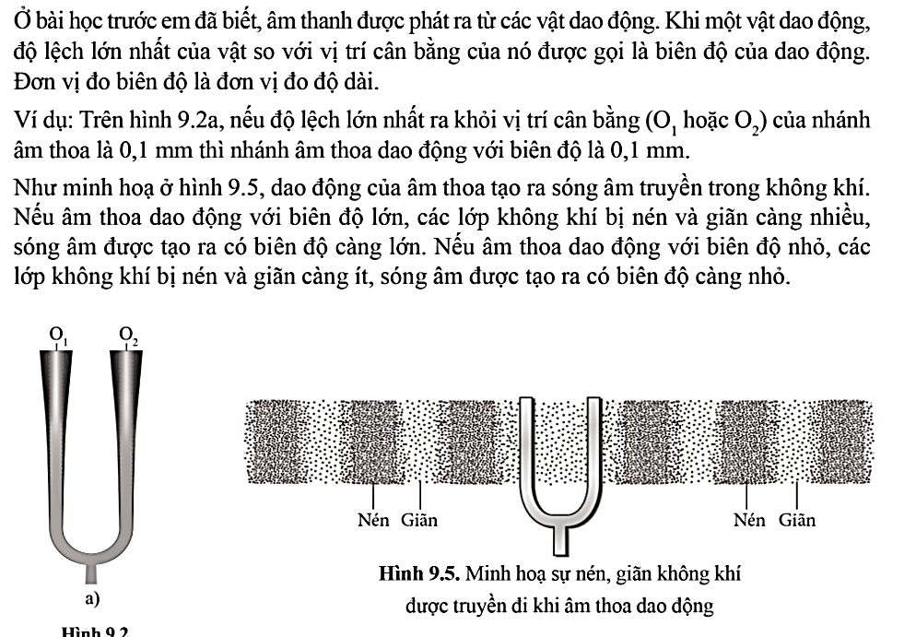
I. BIÊN ĐỘ VÀ ĐỘ TO CỦA ÂM
1. Biên độ
Ví dụ: Trên hình dưới, nếu độ lệch lớn nhất ra khỏi vị trí cân bằng (O₁ hoặc O₂) của nhánh âm thoa là 0,1 mm thì nhánh âm thoa dao động với biên độ là 0,1 mm.

Slide 10
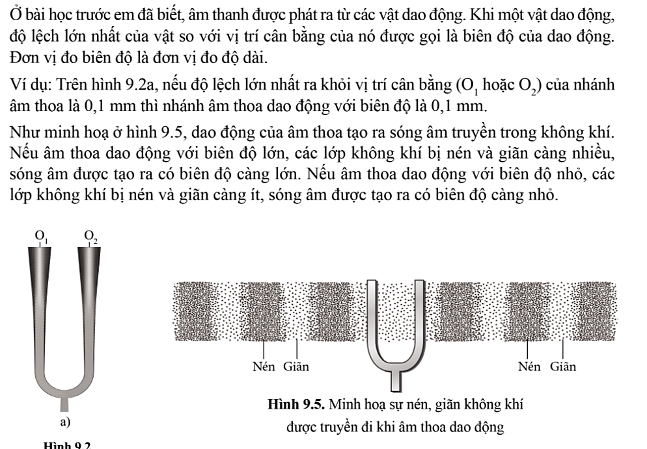
I. BIÊN ĐỘ VÀ ĐỘ TO CỦA ÂM
1. Biên độ
Như minh họa ở hình dưới, dao động của âm thoa tạo ra sóng âm truyền trong không khí. Nếu âm thoa dao động với biên độ lớn, các lớp không khí bị nén và giãn càng nhiều, sóng âm được tạo ra có biên độ càng lớn. Nếu âm thoa dao động với biên độ nhỏ, các lớp không khí bị nén và giãn càng ít, sóng âm được tạo ra có biên độ càng nhỏ.

Slide 11

I. BIÊN ĐỘ VÀ ĐỘ TO CỦA ÂM
2. Độ to của âm
Khi sóng âm truyền đến tai ta với biên độ lớn, ta nghe được âm to hơn.
Khi sóng âm truyền đến tai ta với biên độ nhỏ, ta nghe được âm nhỏ hơn.
Độ to của âm liên quan đến biên độ sóng âm truyền đến tai ta.

Slide 12
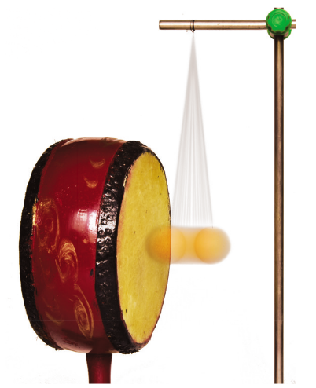
I. BIÊN ĐỘ VÀ ĐỘ TO CỦA ÂM
2. Độ to của âm
* Thí nghiệm: Treo một quả bóng nhẹ sao cho khi dây treo thẳng đứng thì quả bóng ở sát giữa mặt trống. Gõ vào mặt trống, quan sát dao động của quả bóng đồng thời lắng tai nghe tiếng trống.

Slide 13


Slide 14

Video thí nghiệm

Slide 15
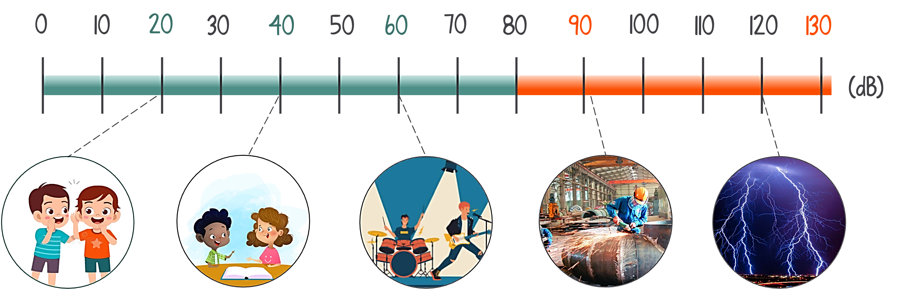
I. BIÊN ĐỘ VÀ ĐỘ TO CỦA ÂM
2. Độ to của âm
Tiếng trống càng to thì quả bóng lệch càng nhiều, chứng tỏ biên độ dao động của mặt trống càng lớn.
Âm thanh | Độ to (dB)
Tiếng lá rơi nhẹ | 10
Tiếng thì thầm | 20
Tiếng nói chuyện bình thường | 40
Tiếng nhạc to | 60
Tiếng ồn trong nhà máy | 90
Tiếng khoan đường | 110
Tiếng sét | 120
Ngưỡng đau (làm đau tai) | 130
Độ to của một số âm

Slide 16
I. BIÊN ĐỘ VÀ ĐỘ TO CỦA ÂM
2. Độ to của âm
- Dao động càng mạnh, biên độ dao động của vật càng lớn => âm càng to
- Dao động càng yếu, biên độ dao động của vật càng nhỏ=> âm càng nhỏ.
- Độ to của âm được đo bằng đơn vị đêxiben, kí hiệu dB.
Âm thanh | Độ to (dB)
Tiếng lá rơi nhẹ | 10
Tiếng thì thầm | 20
Tiếng nói chuyện bình thường | 40
Tiếng nhạc to | 60
Tiếng ồn trong nhà máy | 90
Tiếng khoan đường | 110
Tiếng sét | 120
Ngưỡng đau (làm đau tai) | 130
Độ to của một số âm

Slide 17

I. BIÊN ĐỘ VÀ ĐỘ TO CỦA ÂM
2. Độ to của âm
?
1. Khi gảy mạnh dây đàn, tiếng đàn sẽ to hay nhỏ?
Khi gảy mạnh dây đàn, biên độ dao động của dây càng lớn → tiếng đàn sẽ to.

Slide 18

VẬN DỤNG
1. Đặt một ít mảnh vụn giấy hoặc xốp nhẹ lên mặt trống rồi dùng dùi trống đánh vào mặt trống. Các mảnh vụn này nảy lên cao hay thấp khi em đánh trống mạnh, nhẹ? Tiếng trống nghe to hay nhỏ khi các mảnh vụn nảy lên cao, thấp?
?
Khi đánh mạnh vào mặt trống, vụn giấy nảy lên cao, tiếng trống nghe to.
Khi đánh nhẹ vào mặt trống, vụn giấy nảy lên thấp, tiếng trống nghe nhỏ.

Slide 19
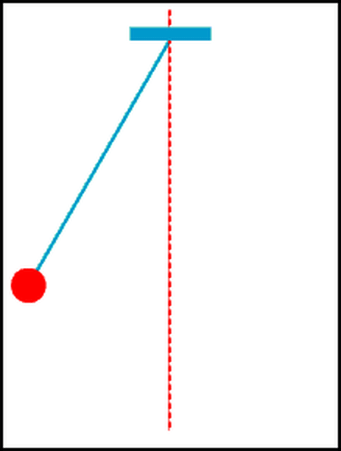

II
TẦN SỐ VÀ ĐỘ CAO CỦA ÂM
1. Tần số
Quan sát thí nghiệm và cho biết tần số là gì? Đơn vị đo tần số?
1
2
Một dao động
Số dao động trong một giây càng lớn, con lắc dao động càng nhanh.

Slide 20
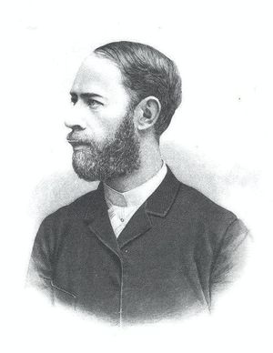
II. TẦN SỐ VÀ ĐỘ CAO CỦA ÂM
1. Tần số
Số dao động trong một giây được gọi là tần số.
Đơn vị đo tần số là héc, kí hiệu là Hz.
Đối với sóng âm, tần số dao động của nguồn âm cũng là tần số sóng âm.
Số dao động
Tần số =
Thời gian thực hiện dao động(s)
Vật dao động nhanh thì tần số lớn và ngược lại
Heinrich Hertz (1857 – 1894)
Tên của ông được dùng đặt tên cho đơn vị đo tần số Hertz (Hz).

Slide 21

Luyện tập
1. Trái tim của một người đập 72 lần trong một phút. Trái tim của người này đập với tần số bao nhiêu?
Giải
Đổi: 1 phút = 60 giây
Trái tim của người này đập với tần số là:
72 : 60 = 1,2 (Hz)

Slide 22
Luyện tập
2. Nếu mặt trống dao động với tần số 100Hz thì nó thực hiện bao nhiêu dao động trong 1 phút?
Giải
Số dao động
Tần số =
Thời gian thực hiện dao động(s)
Số dao động = tần số x thời gian thực hiện
Đổi: 1 phút = 60 giây.
Số dao động mặt trống thực hiện trong 1 phút là: 100 x 60 = 6000 (dao động)
Vậy mặt trống thực hiện 6000 dao động trong 1 phút.

Slide 23
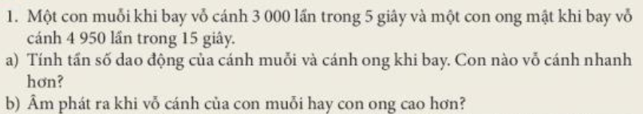
- Tần số dao động của cánh muỗi: 3 000 : 5 = 600 Hz
- Tần số dao động của cánh ong: 4 950 : 15 = 330 Hz
a) Muỗi vỗ cánh nhanh hơn ong.
b) Âm phát ra khi vỗ cánh của muỗi cao hơn ong.

Slide 24
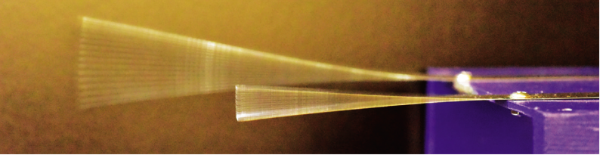
II. TẦN SỐ VÀ ĐỘ CAO CỦA ÂM
2. Độ cao của âm
* Thí nghiệm: Cho hai thước thép đàn hồi có chiều dài khác nhau. Cố định một đầu của mỗi thước trên mặt một hộp gỗ. Lần lượt bật nhẹ đầu tự do để thước dao động. Quan sát dao động và lắng nghe âm phát ra.
Hai thước đang dao động

Slide 25
?
3. Phần tự do của thước nào dao động nhanh hơn?
Phần tự do của đầu thước ngắn dao động nhanh hơn.
?
4. So sánh xem thước nào phát ra âm trầm hơn, thước nào phát ra âm bổng hơn?
Âm phát ra từ thước ngắn bổng hơn âm phát ra từ thước dài.

Slide 26
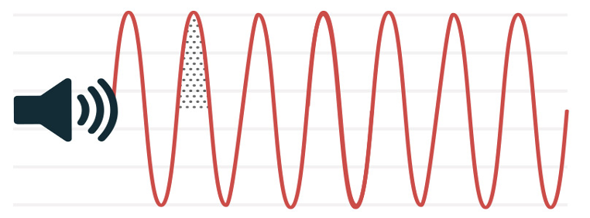
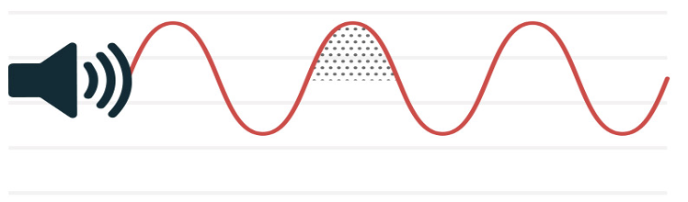
II. TẦN SỐ VÀ ĐỘ CAO CỦA ÂM
2. Độ cao của âm
Kết quả thí nghiệm cho biết, khi thước rung càng nhanh, tần số dao động của thước càng lớn, âm phát ra càng cao (càng bổng).
Độ cao của âm mà một vật dao động tạo ra liên quan đến tần số. Tần số lớn hơn sẽ cho âm cao (bổng) hơn. Tần số nhỏ hơn sẽ cho âm thấp (trầm) hơn.
- Tần số của dao động càng lớn, âm càng cao (càng bổng).
- Tần số của dao động càng nhỏ, âm càng thấp (càng trầm).
Âm cao - Tần số lớn
Âm thấp - Tần số nhỏ

Slide 27

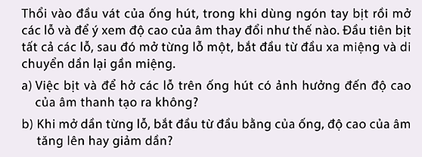
VẬN DỤNG
2. Dùng kéo cắt phẳng một đầu của ống hút có một đầu vát, cẩn thận khoét các lỗ nhỏ trên đầu ống hút (hình 10.5).
?

Slide 28

MỞ RỘNG
Thông thường, người có thể nghe được âm có tần số trong khoảng từ 20 Hz đến 20 000 Hz.
Những âm có tần số dưới 20 Hz được gọi là hạ âm. Những âm có tần số lớn hơn 20 000 Hz được gọi là siêu âm.

Slide 29




MỞ RỘNG
Một số con vật có thể nghe được hạ âm (chim bồ câu, tê giác Sumatra,...) và siêu âm (dơi, cá voi,...).

Slide 30




MỞ RỘNG
Giọng nữ cao (bổng)
Ca sĩ MIN
Nhóm nhạc BlackPink
Giọng nam thấp (trầm)
Ca sĩ Đức Phúc
Nhóm nhạc BTS

Slide 31
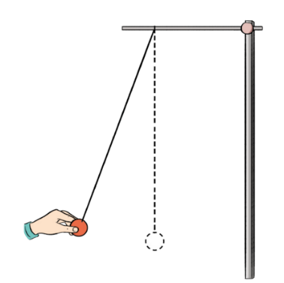
MỞ RỘNG
Một con lắc như hình thực hiện một dao động trong 2s. Tại sao ta không nghe được âm thanh mà con lắc này phát ra khi dao động?
Ta không nghe được âm thanh mà con lắc này phát ra khi dao động vì tần số dao động của con lắc là hạ âm.

Slide 32

GHI NHỚ
Biên độ là độ lệch lớn nhất của vật dao động so với vị trí cân bằng của nó.
Biên độ dao động của vật phát ra âm càng lớn, âm càng to.
Tần số là số dao động trong một giây.
Tần số của dao động càng lớn, âm càng cao (càng bổng).
Tần số của dao động càng nhỏ, âm càng thấp (càng trầm).

Slide 33
CỦNG CỐ
1. Vật nào sau đây dao động với tần số lớn nhất?
?
Trong một phút, con lắc thực hiện được 3000 dao động.
Trong 20 giây, dây chun thực hiện được 1200 dao động.
A
B
C
D
Trong một giây, dây đàn thực hiện được 200 dao động.
Trong 5 giây, mặt trống thực hiện được 500 dao động.

Slide 34

CỦNG CỐ
2. Ngưỡng độ to của âm làm đau tai là:
?
110 dB.
130 dB.
A
B
C
D
100 dB.
120 dB.

Slide 35
CỦNG CỐ
3. Một con lắc dao động 80 lần trong vòng 2 s. Tần số dao động của con lắc là:
?
110 Hz.
130 Hz.
A
B
C
D
160 Hz.
40 Hz.

Slide 36
CỦNG CỐ
4. Chỉ ra kết luận đúng trong các câu sau:
?
Âm phát ra càng cao khi tần số dao động càng lớn.
Âm phát ra càng thấp khi tần số dao động càng nhanh.
A
B
C
D
Âm phát ra càng bổng khi tần số dao động càng chậm.
Âm phát ra càng trầm khi tần số dao động càng cao.

Slide 37
CỦNG CỐ
5. Một vật dao động với tần số 8 Hz. Hỏi trong 1 phút vật thực hiện bao nhiêu dao động?
?
8 dao động.
60 dao động.
A
B
C
D
7,5 dao động.
480 dao động.

Slide 38
CỦNG CỐ
7. Trong 20 giây, một lá thép thực hiện được 5000 dao động. Tần số dao động của lá thép có giá trị là:
?
250 Hz.
10 000 Hz.
A
B
C
D
20 Hz.
5000 Hz

Slide 39
CỦNG CỐ
?
8. Yếu tố nào quyết định độ to của âm?
Tần số và biên độ dao động âm.
Tất cả các yếu tố trên.
A
B
C
D
Biên độ dao động âm.
Biên độ và thời gian dao động âm.

Slide 40
CỦNG CỐ
9. Phát biểu nào sau đây là đúng:
?
Đơn vị đo độ to của âm là đêxiben.
Tất cả đều đúng.
A
B
C
D
Biên độ dao động càng lớn, âm phát ra càng to.
Dao động càng yếu, âm phát ra càng nhỏ.

Slide 41
CỦNG CỐ
10. Chọn phát biểu sai:
?
Những âm có tần số dưới 20 Hz gọi là hạ âm.
Độ to của âm được đo bằng đơn vị dB.
A
B
C
D
Những âm có tần số dưới 20 dB gọi là hạ âm.
Những âm có độ to trên 130 dB gây đau nhức tai.

Slide 42
CỦNG CỐ
11.Cho các từ/ cụm từ sau: tần số, truyền, lớn hơn, biên độ. Chọn từ/ cụm từ thích hợp điền vào chỗ … trong các câu sau:
a) Độ cao của âm có liên hệ với … dao động của âm.
b) Âm càng cao khi … càng lớn.
c) Siêu âm là các âm có tần số … 20 000 Hz.
d) Siêu âm … được trong không khí.
e) Các nốt của một gam nhạc (đồ, rê, mi, pha, …) có … khác nhau.
g) Các âm thanh to nhỏ khác nhau là do … dao động khác nhau.

Slide 43
a) Độ cao của âm có liên hệ với tần số dao động của âm.
b) Âm càng cao khi tần số càng lớn.
c) Siêu âm là các âm có tần số lớn hơn 20 000 Hz.
d) Siêu âm truyền được trong không khí.
e) Các nốt của một gam nhạc (đồ, rê, mi, pha, …) có tần số khác nhau.
g) Các âm thanh to nhỏ khác nhau là do biên độ dao động khác nhau.

Slide 44
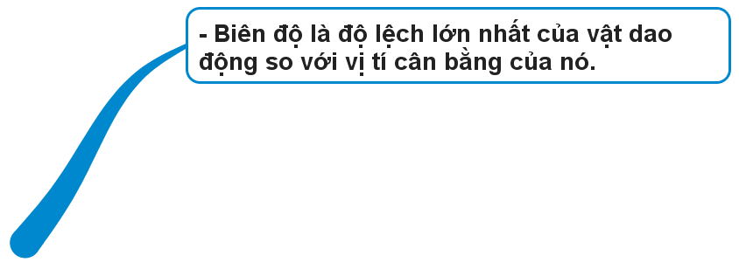


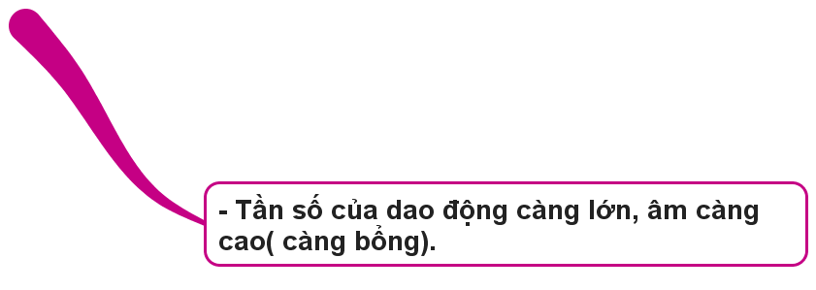

Slide 45

TẠM BIỆT CÁC EM !

